Slide 1
Spring AOP
STS08
XML 을 이용한 AOP 설정

Slide 2
Spring 에서 AOP 프로그래밍 구현 방법
스프링 프레임워크의 주요 기능 중 하나가 AOP 기능입니다. 스프링에서는 AOP 를 구현할때 크게 다음 2가지 방법 사용
구현방법1 : XML 설정으로 구현
구현방법2 : @Aspect 와 같은 어노테이션들로 구현 ( ← 지난 단원에서 배움 )

Slide 3
프로젝트 생성
프로젝트명 : STS08_AOP2
Spring Legacy Project / Simple Spring Maven

Slide 4
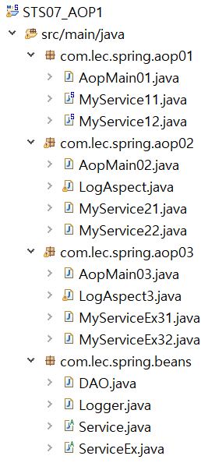
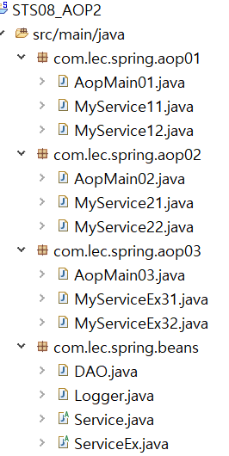
프로젝트 생성 : 이전 파일 복사
기존의
Aspect 클래스 만 제외하고 복사
XXX
XXX

Slide 5
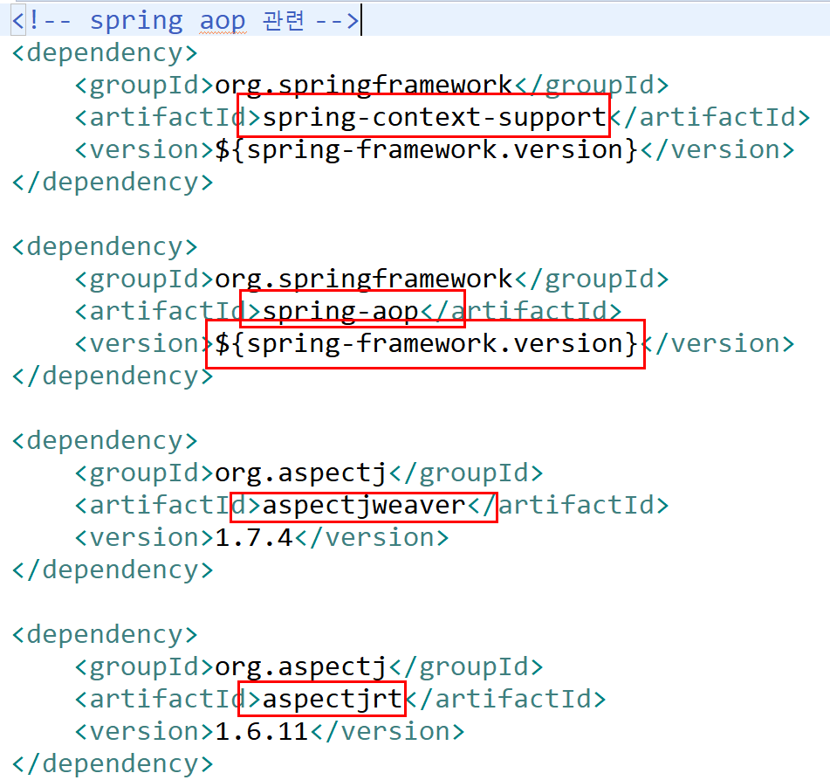
POM 에 dependency 설정하기
AOP 는 dependency 설정 되어야 사용 가능
(이전 프로젝트 설정 참조)
Notes:
<!-- spring aop 관련 -->
<dependency>
<groupId>org.springframework</groupId>
<artifactId>spring-context-support</artifactId>
<version>${spring-framework.version}</version>
</dependency>
<dependency>
<groupId>org.springframework</groupId>
<artifactId>spring-aop</artifactId>
<version>${spring-framework.version}</version>
</dependency>
<dependency>
<groupId>org.aspectj</groupId>
<artifactId>aspectjweaver</artifactId>
<version>1.7.4</version>
</dependency>
<dependency>
<groupId>org.aspectj</groupId>
<artifactId>aspectjrt</artifactId>
<version>1.6.11</version>
</dependency>

Slide 6
파일 다시 보기
aop01 / aop02 / aop03 / beans 패키지 의 내용들 다시 보기

Slide 7
설정파일 aopCtx1 추가하고 AopMain01 실행

Slide 8
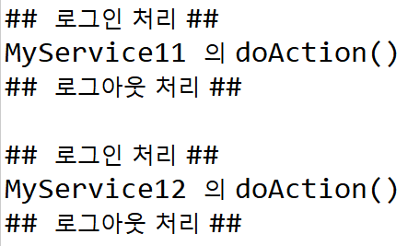
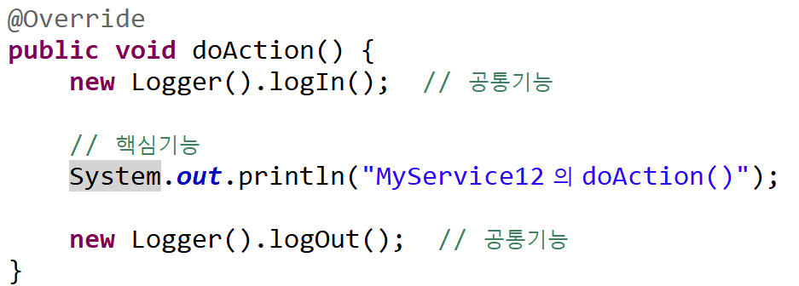
실행결과 : AOP 를 사용안한 예

Slide 9
AOP 를 XML 로 설정하기

Slide 10
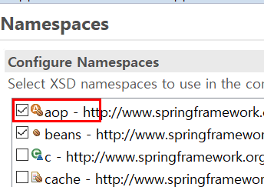
설정파일 aopCtx2.xml 추가
Namespaces 에 aop 추가

Slide 11
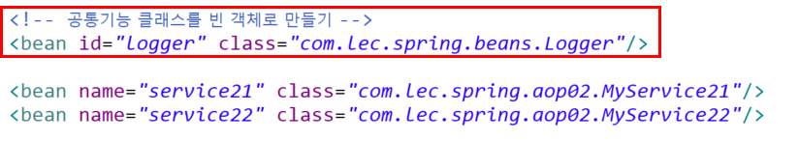
빈 객체 설정
공통기능을 하는 Logger 클래스를 여기서 생성해야 한다.

Slide 12
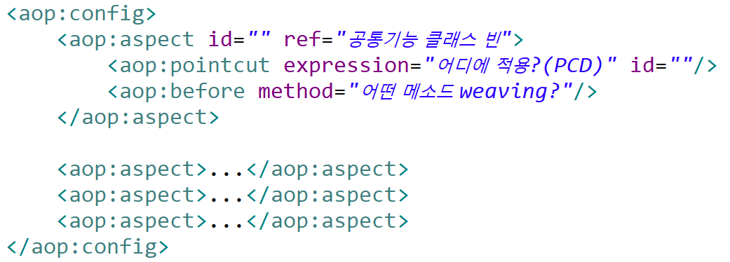
AOP XML 설정의 기본 구조
@어노테이션 방식과
적용하는 맥락의 차이가 있습니다. 차이점을 눈여겨 보셔야 합니다
Advice type : before / after / around ...
뭐가 다른지 눈에 들어오시나요?
Notes:
<!-- 기본 구조
<aop:config>
<aop:aspect id="" ref="공통기능 클래스 빈">
<aop:pointcut expression="어디에 적용?(PCD)" id=""/>
<aop:before method="어떤 메소드 weaving?"/>
</aop:aspect>
<aop:aspect>...</aop:aspect>
<aop:aspect>...</aop:aspect>
<aop:aspect>...</aop:aspect>
</aop:config>
-->

Slide 13
<aop> 요소
<aop:config> | AOP 설정 스프링 설정 파일내에 여러번 사용 가능
<aop:pointcut> | 포인트 컷 설정 <aop:config> 나 <aop:aspect> 의 자식 으로만 설정 가능 <aop:aspect> 자식으로 설정된 포인트컷 은 해당 <aop:aspect> 에서만 사용 가능 여러개 정의 가능
<aop:aspect> | aspect (관점, 공통, 횡단 관심) 설정 포인트 컷 + 메소드 결합 설정 advice 의 id 와
<aop:advisor> | <aop:aspect> 과 같은 기능 설정 트랜잭션과 설정 같은 몇몇 특수한 경우는 <aop:aspect> 대신 <aop:advisor> 를 사용해야 한다
<aop:before> <aop:after> <aop:around> 외.. | advice 타입 (동작시점) 설정
Notes:
http://closer27.github.io/backend/2017/08/03/spring-aop/

Slide 14
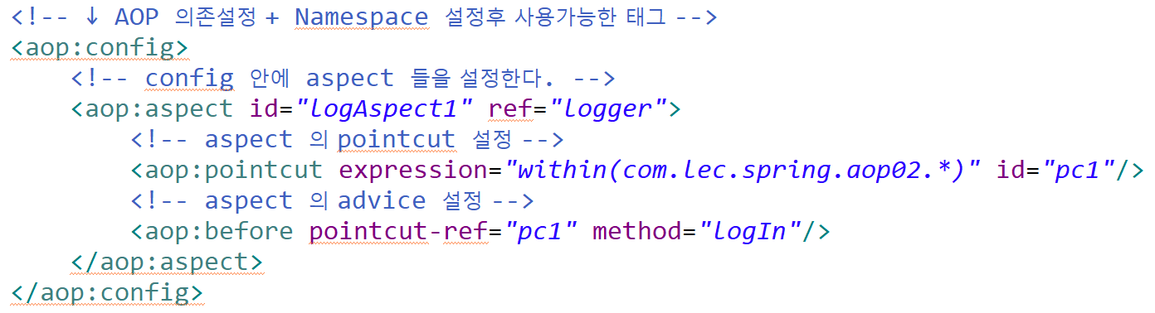
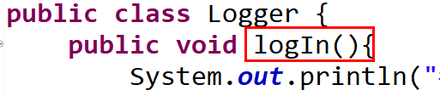
일단 XML 설정 완성하고 동작 시켜봅시다.
직전의 프로젝트의 aop02 패키지와 (거의?)동일하게 동작시키기
각 태그, 속성의 의미를 말로 표현해보자.

Slide 15
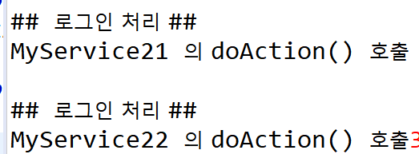
실행 결과 : AopMain02

Slide 16
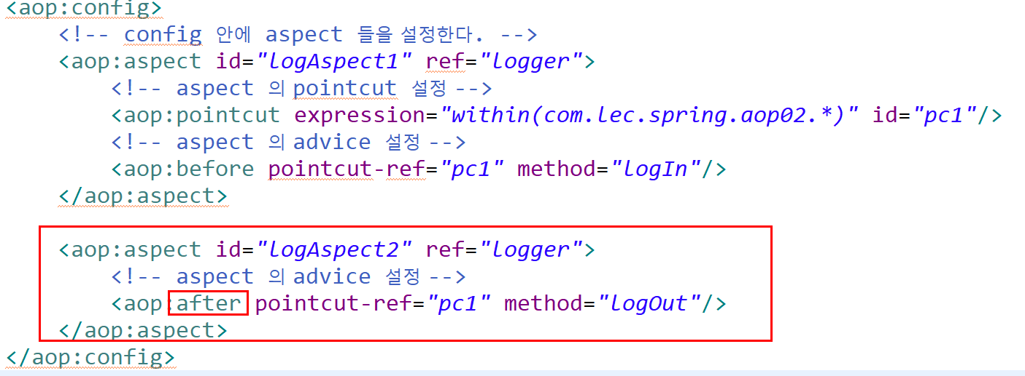
aspect 설정 추가
PointCut 설정은 여러번 참조 가능.

Slide 17
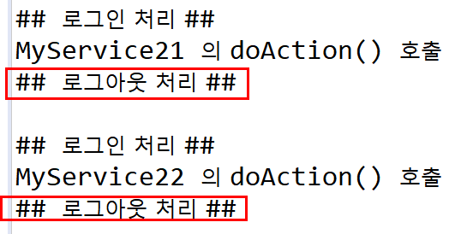
실행 결과

Slide 18
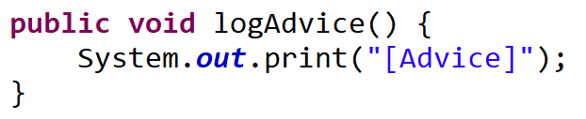
Logger.java 에 메소드 추가
다음에 있을 예제 테스트를 위해.

Slide 19
설정파일 aopCtx3.xml 추가
Namespaces 에 aop 추가

Slide 20
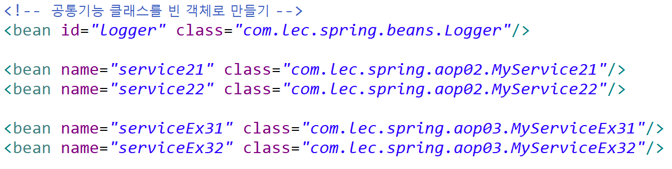
빈 객체 생성
Notes:
<!-- 공통기능 클래스를 빈 객체로 만들기 -->
<bean id="logger" class="com.lec.spring.beans.Logger"/>
<bean name="service21" class="com.lec.spring.aop02.MyService21"/>
<bean name="service22" class="com.lec.spring.aop02.MyService22"/>
<bean name="serviceEx31" class="com.lec.spring.aop03.MyServiceEx31"/>
<bean name="serviceEx32" class="com.lec.spring.aop03.MyServiceEx32"/>

Slide 21
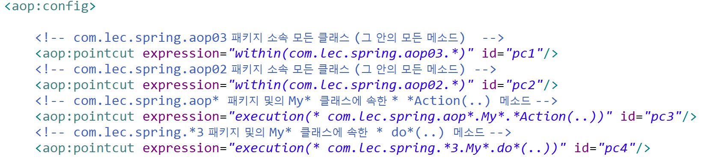
다양한 PointCut 설정

Slide 22
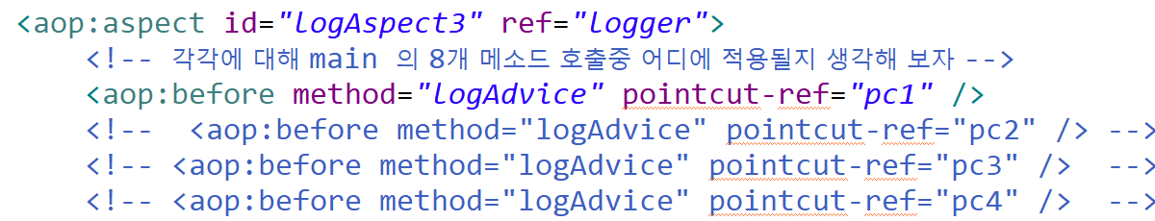
main() 8개의 메소드 중 어디에 적용될까?
위의 4가지 pointcut 에 대해 실험해보

Slide 24
XML 설정에도 &&, ||, ! 사용 가능하나...
https://docs.spring.io/spring/docs/2.5.x/reference/aop.html#aop-pointcuts-combining
이건 에러다!!
xml 설정에선 and, or, not 이 허용됨.

